Slide 1
도서관 도서 관리 프로그램
김경현

Slide 2
관리자 모드(UI)
도서 추가
도서 삭제
도서 수정
도서 연체자 검색
도서 반납
관리자는 goott/java1234 단 하나의 계정만 가진다.

Slide 3
사용자 모드(UI)
회원가입
도서 리스트 검색
도서 검색 및 대여
반납 기한 및 연체일 확인
회원 탈퇴
(연체 테스트를 위한 날짜 변경기능 버튼)

Slide 4
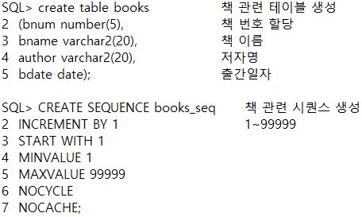
DB Table 설계
도서 관리
도서 등록 번호
도서명
출간일
도서 등록 번호를 위한 시퀀스

Slide 5
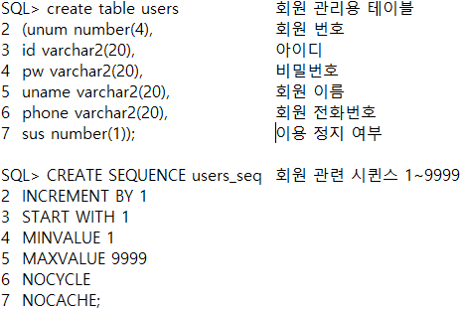
DB Table 설계
회원 관리
회원 번호
ID
PW
이름
전화번호
이용 정지 여부
회원 등록 번호를 위한 시퀀스

Slide 6

DB Table 설계
도서 대여 및 연체 관리
도서 등록 번호
회원 번호
대여 일자

Slide 7
전체 구성도
AddBook
Admin
MainMenu
AdminLogin
AdminMenu
DeleteBook
UpdateBook
CheckBanUser
ReturnBook
Public User
Login
UserMenu
UserBookList
UserSearch
SignIn
UserCheckReturn
(SignOut)
(Date Changer
for Over Due Test)

Slide 8
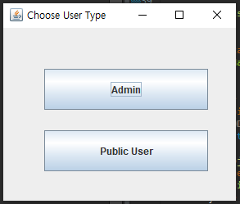
모드 선택창
MainMenu
관리자, 사용자 중 택 1

Slide 9
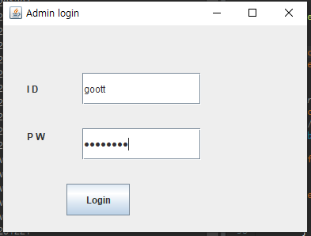

관리자 모드
AdminLogin
관리자 로그인 창
관리자 로그인 실패 창

Slide 10
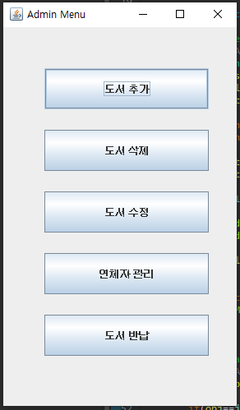
관리자 모드
AdminMenu
AddBook
DeleteBook
UpdateBook
CheckBanUser
ReturnBook

Slide 11
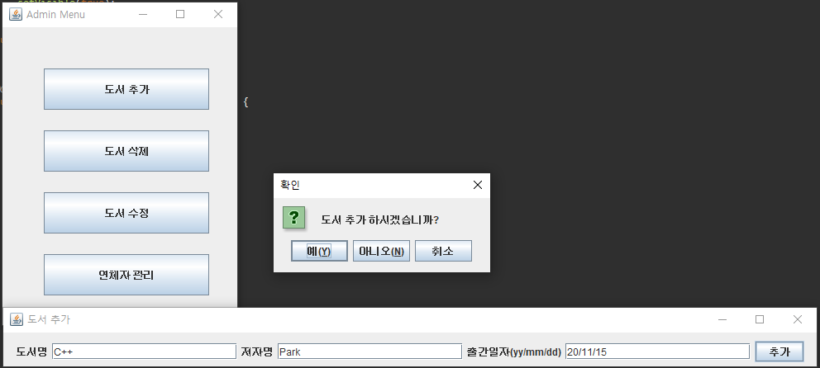
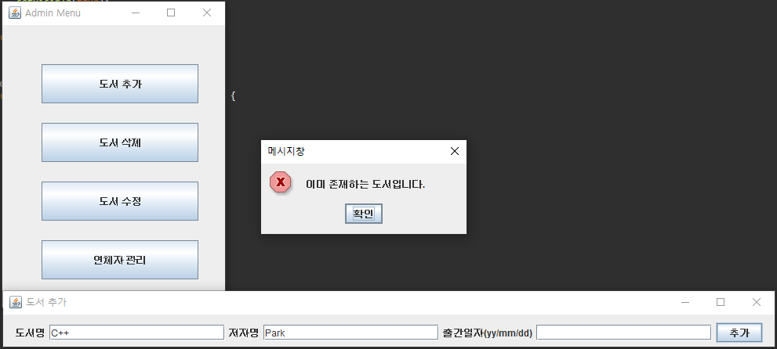
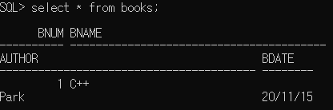
관리자 모드
AddBook
책 추가 기능
도서명과 작가명이 겹치면 에러

Slide 12
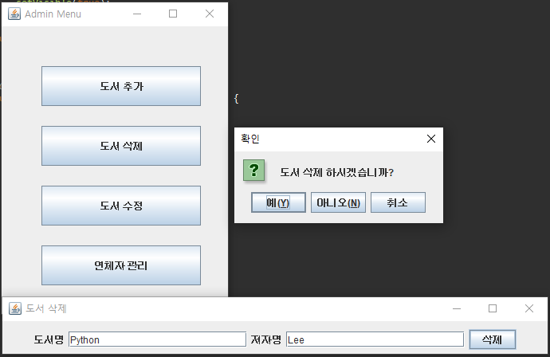
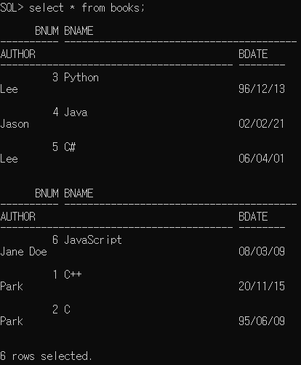
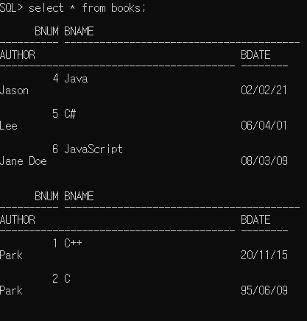
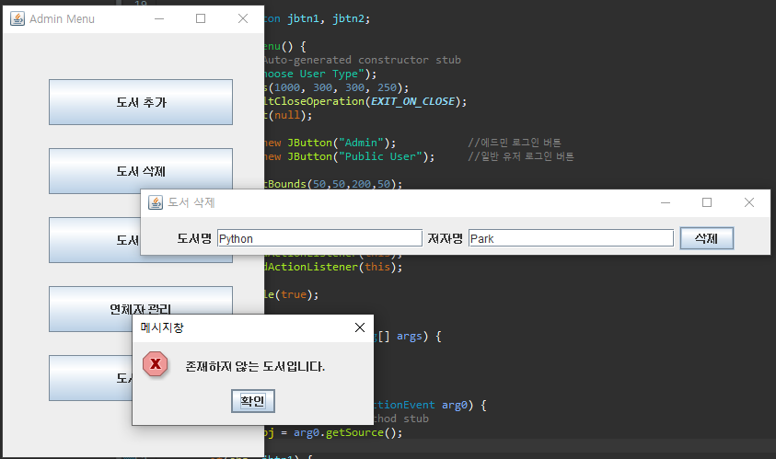
관리자 모드
DeleteBook
도서 삭제 기능
리스트에 없는 도서 삭제 시도 시 에러

Slide 13
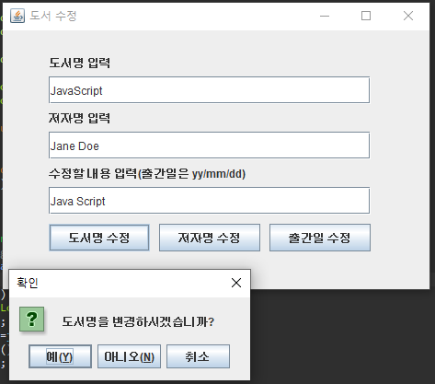
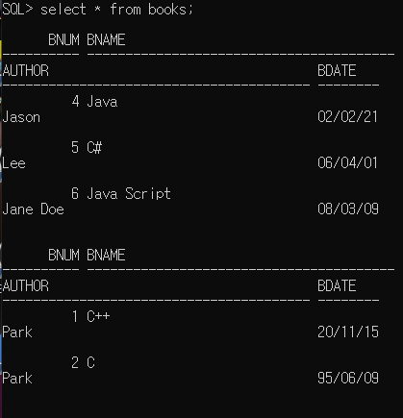
관리자 모드
UpdateBook
도서명 변경 기능

Slide 14
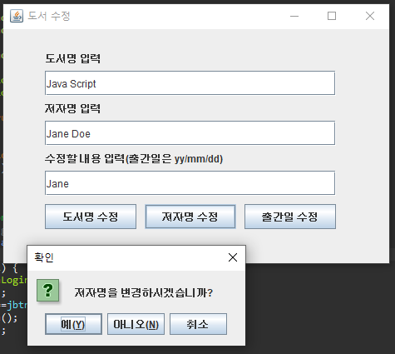
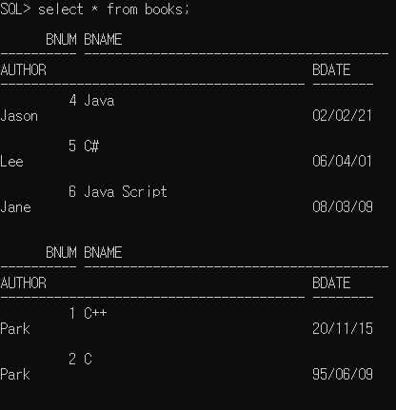
관리자 모드
UpdateBook
저자명 변경 기능

Slide 15
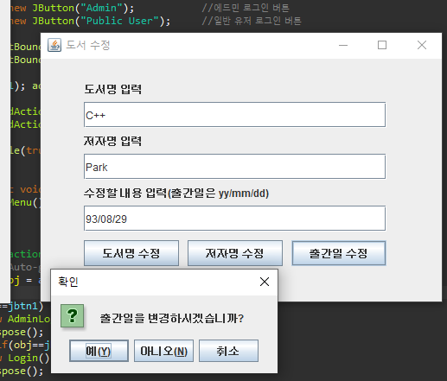
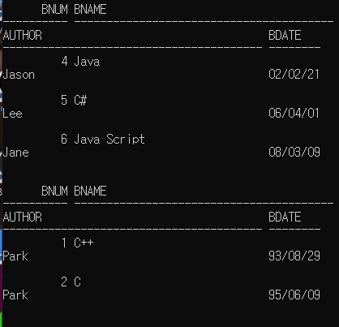
관리자 모드
UpdateBook
출간일 변경 기능

Slide 16
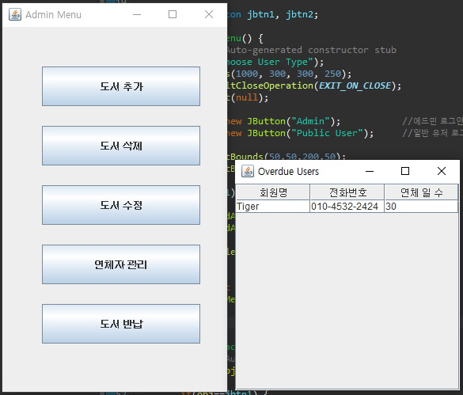
관리자 모드
CheckBanUser
연체자 정보 조회 기능

Slide 17
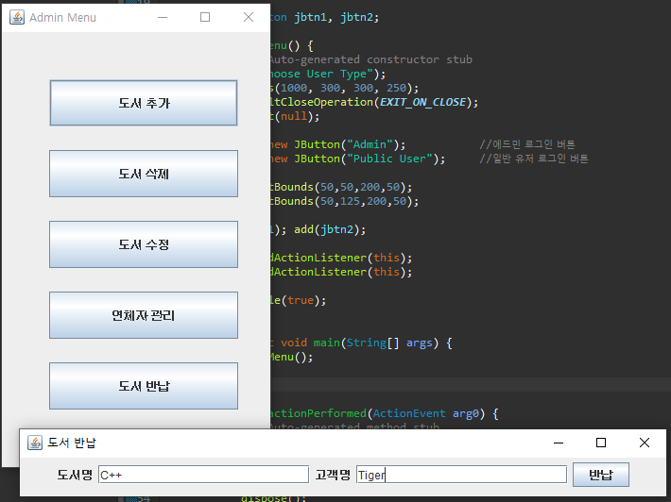
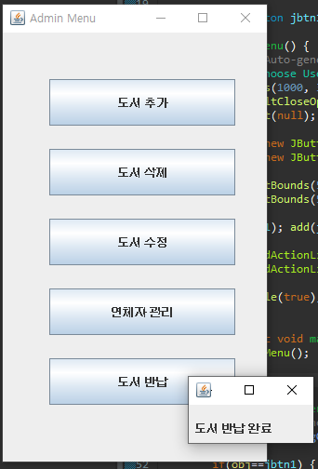
관리자 모드
ReturnBook
도서 반납 기능

Slide 18
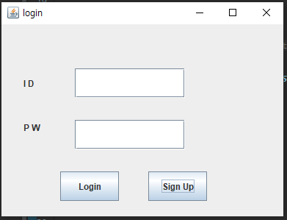
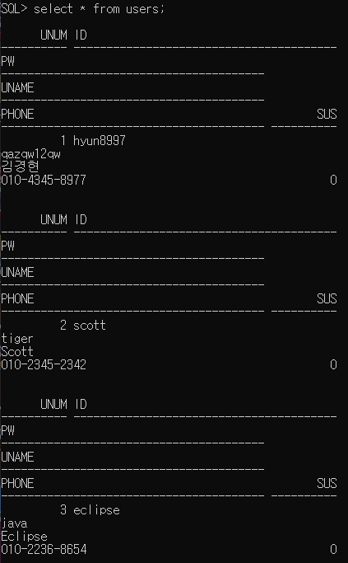
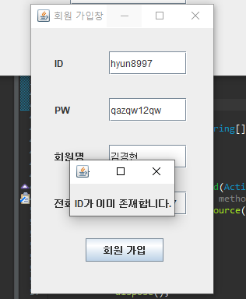
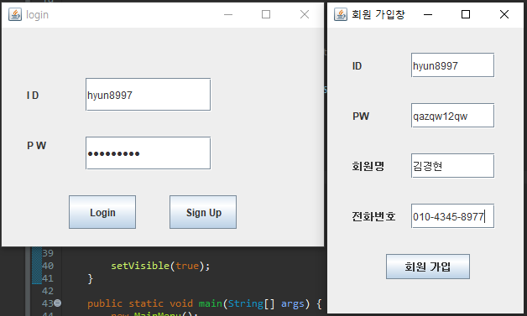
사용자 모드
사용자 모드는 로그인 메뉴부터 시작
회원 가입 기능
ID가 기존 ID와 중복인 경우 체크 기능

Slide 19
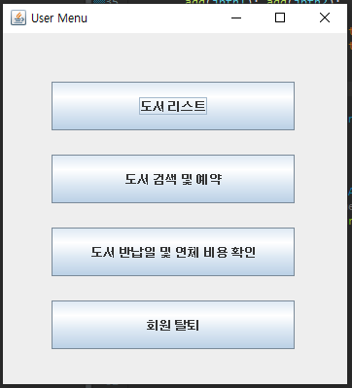
사용자 모드
UserMenu
UserBookList
UserSearch
UserCheckReturn
SignOut
(date changer for overdue test)
밑으로 늘리면 테스트용 버튼 존재

Slide 20
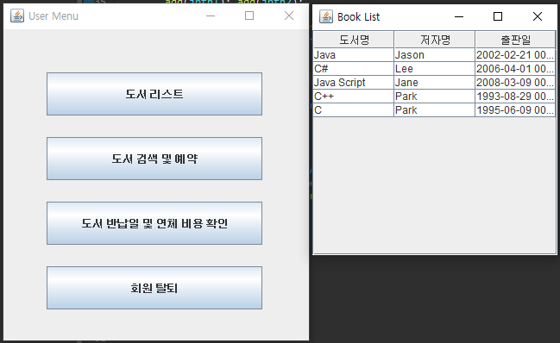
사용자 모드
UserBookList
현제 보유하고 있는 도서 정보 조회

Slide 21
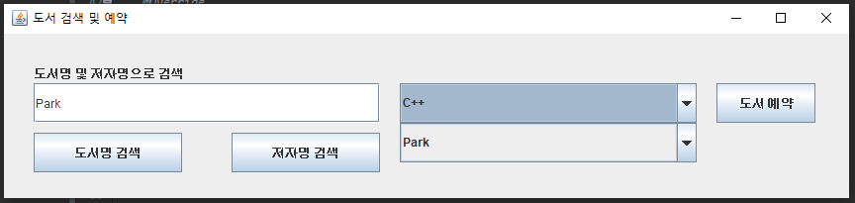
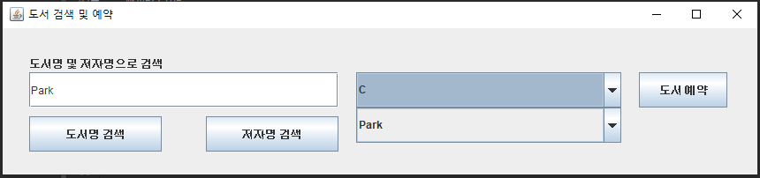
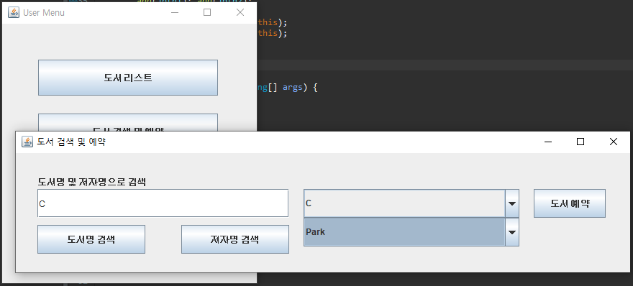
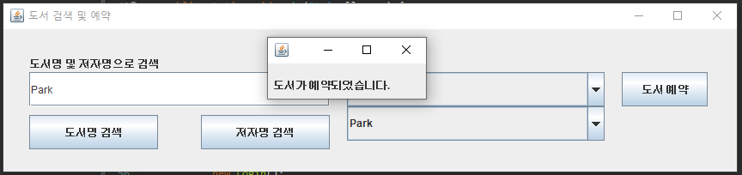
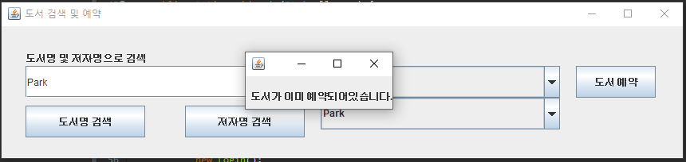
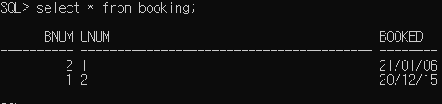
사용자 모드
UserSearch
도서명, 저자명으로 검색(사진은 unum=1)
도서명이나 저자명 중 중복도서는 모두 보여줌
우측의 예약 버튼을 통한 대여 기능
이미 대여 중인 도서의 경우 대여 불가

Slide 22
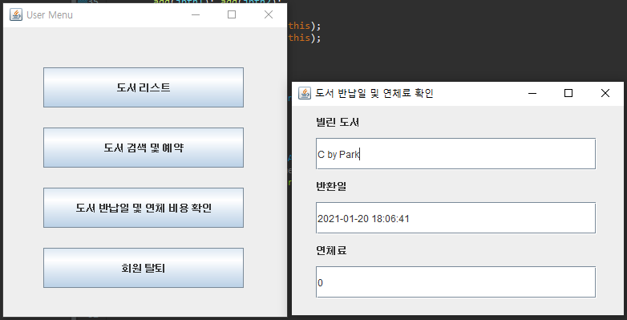
사용자 모드
UserCheckReturn
사용자가 빌린 도서 확인
반환일 확인
연체료 조회 기능

Slide 23
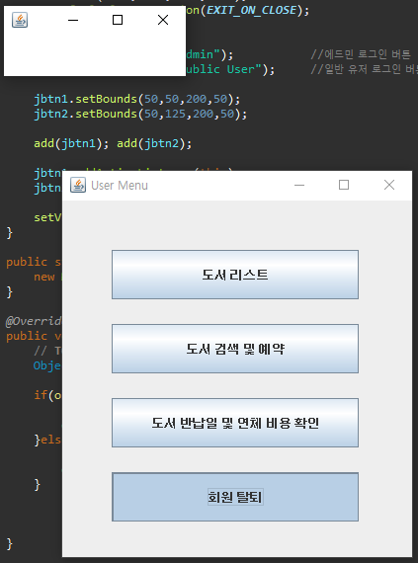
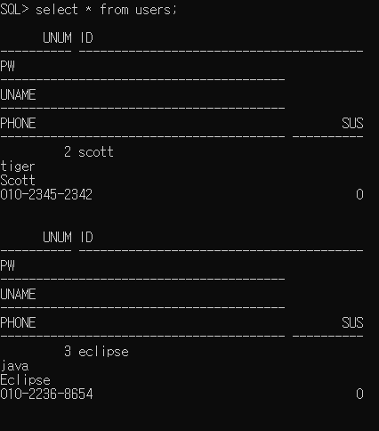
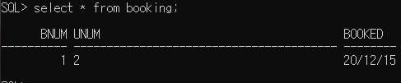
사용자 모드
SignOut
회원 탈퇴 기능
대여중인 책 목록에서도 삭제

Slide 24
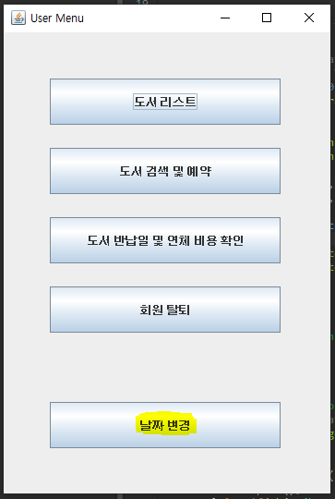
사용자 모드
(date changer for overdue test)
밑으로 늘리면 테스트용 버튼 존재
현재 사용자에서 도서를 대여하고 날짜를 변경
연체가 되도록 하는 테스트용 버튼임
시스템에서 현재 시간으로 테이블에 넣도록
설계해서 테스트를 위해 부득이하게 넣은 기능임

Slide 25
개선 사항
책이나 사용자 데이터를 삭제할 때 비워지는 시퀀스
1~5 에서 4번 사용자를 지우면 1,2,3,5로 되며 추가시에도 6이 추가됨
관리자모드에서 UpdateBook의 경우 중복체크를 하지 않음
쓰지 않는 형태로 코드를 짜봤더니 오류가 발생하여 중복체크 기능을 뺌
간단한 검색이나 추가, 삭제 기능의 속도가 느림
구현 자체에 기준을 두고 코딩을 해서 최적화가 필요함

Slide 26
Thank you

